Slide 1




ГУО «Гродненский областной центр коррекционно-развивающего обучения и реабилитации»
Синдром дефицита внимания и гиперактивности: медицинский аспект
Врач-психиатр
Дудко Дарья Игоревна

Slide 2
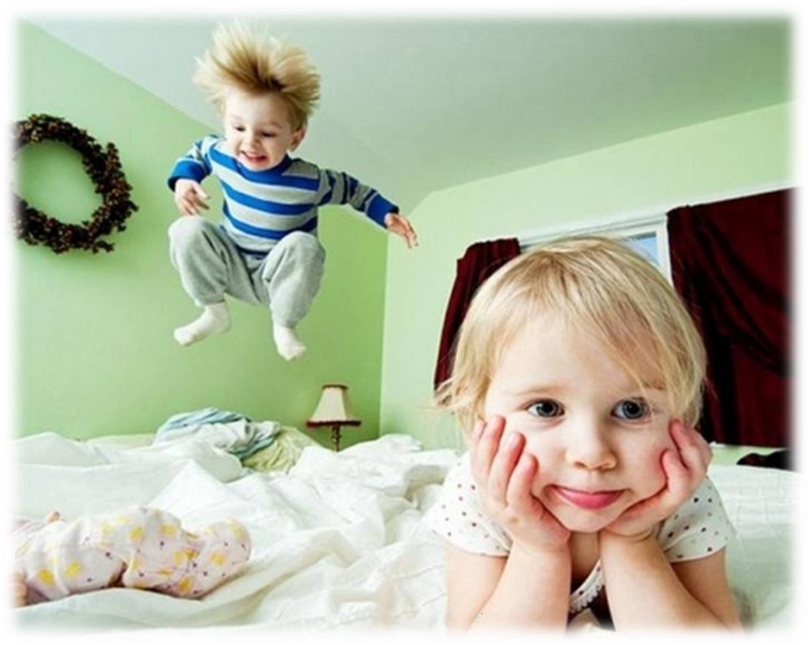
Синдром дефицита внимания и гиперактивности
F90.0 - F90.9
неврологическо-поведенческое расстройство развития, начинающееся в детском возрасте.
  невнимательность
  гиперактивность
  импульсивность

Slide 3

ЭПИДЕМИОЛОГИЯ СДВГ
1.Дети
5-10%
2.Взрослые
3-6%
У мальчиков расстройство встречается в четыре раза чаще, чем у девочек.

Slide 4
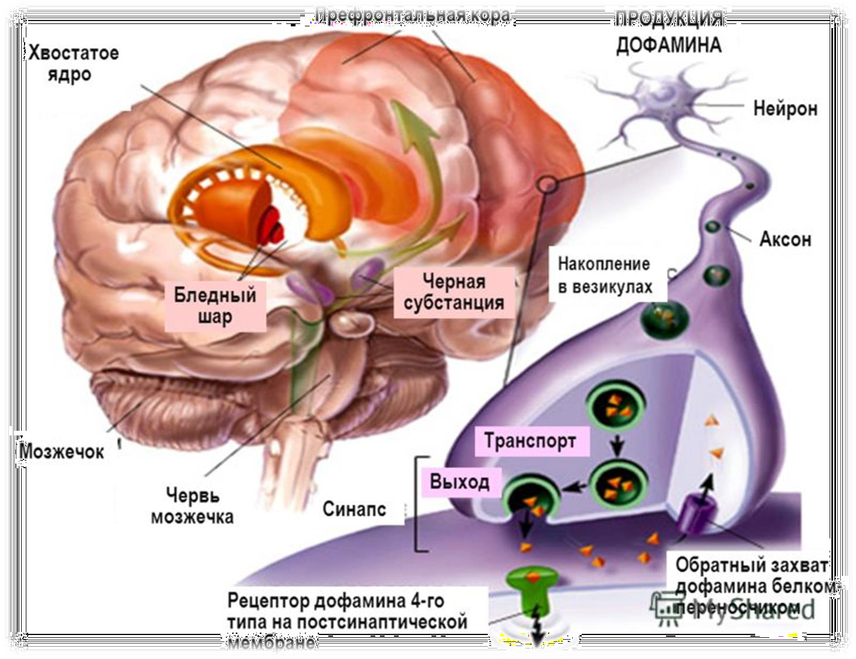
ЭТИОЛОГИЯ И ПАТОГЕНЕЗ СДВГ
НЕЙРОХИМИЧЕСКИЕ
ФАКТОРЫ
1.Задержка развития связей между клетками в головном мозге и нарушение в работе
некоторых медиаторных систем.
.

Slide 5
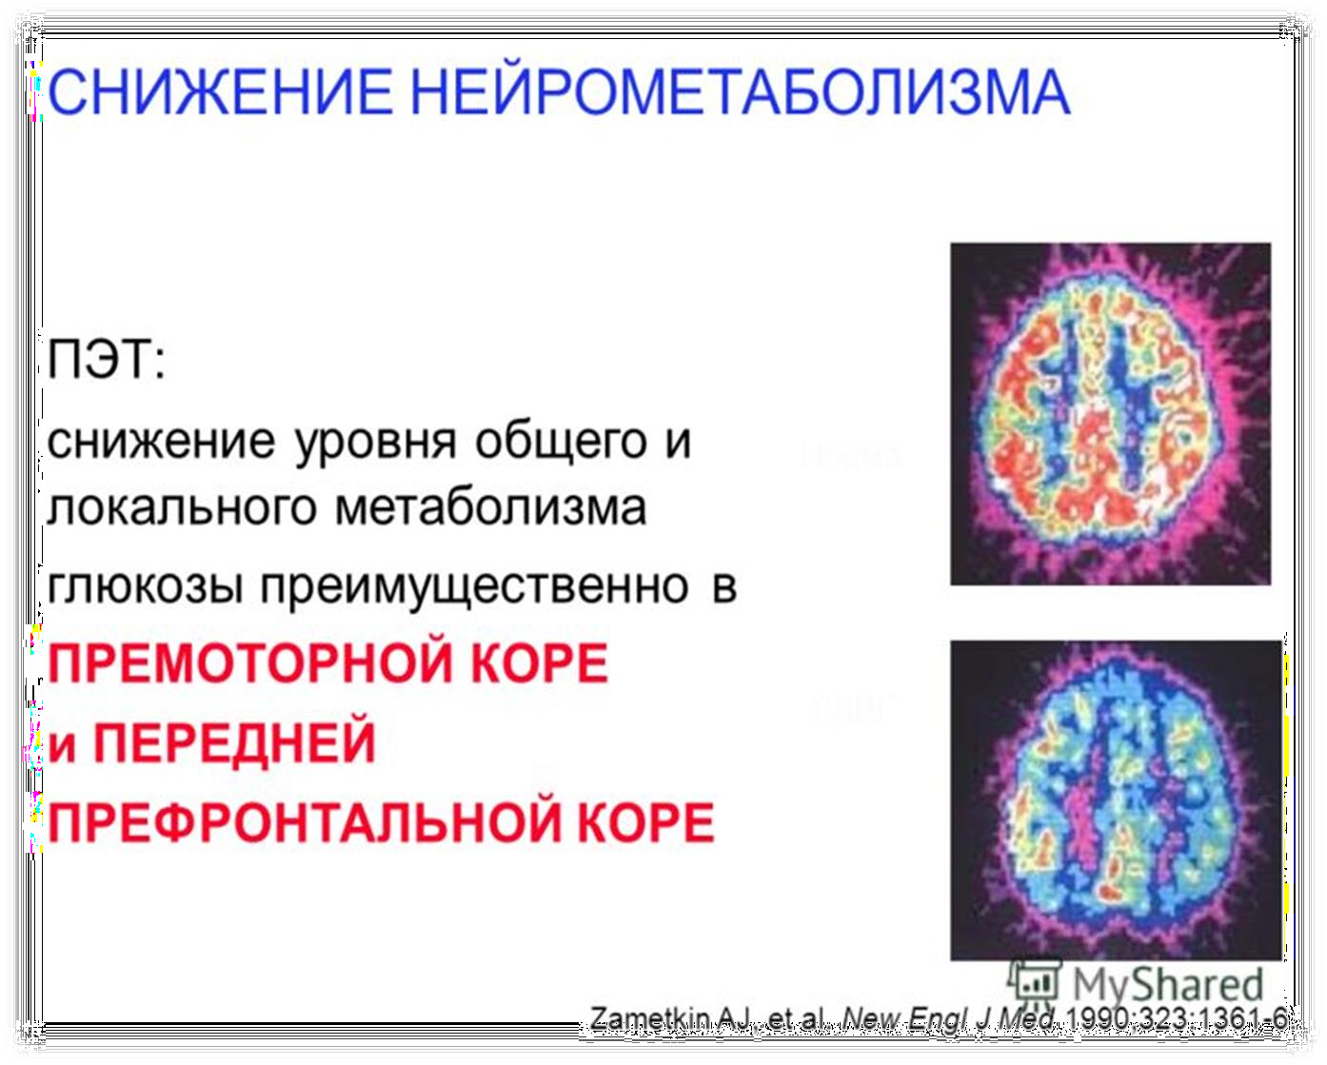
2.Нарушение метаболических (обменных)
процессов: проявляется снижением уровня потребления глюкозы в лобной и
центральной областях головного мозга.

Slide 6
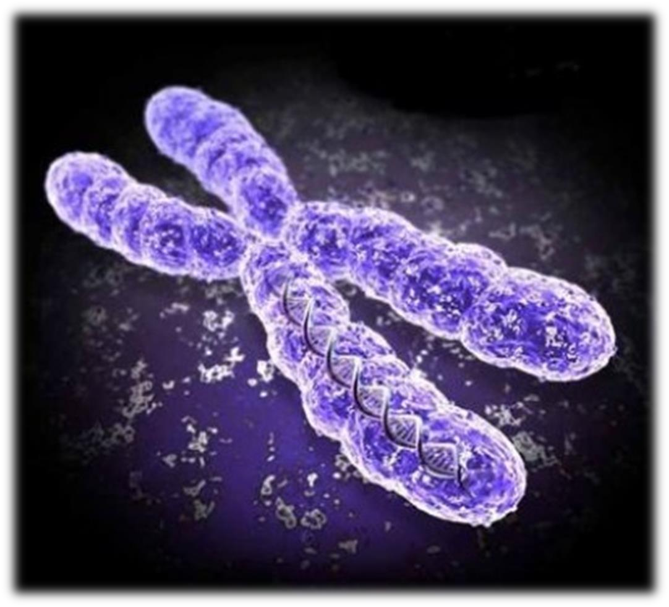
ГЕНЕТИЧЕСКИЕ
ФАКТОРЫ
Имеются изменения структуры генома, локализованные в 11 хромосоме, которые в свою очередь приводят к структурным изменениям в мезолимбической области мозга ответственной за положительное подкрепление результата действия, попросту за ощущение удовольствия.

Slide 7
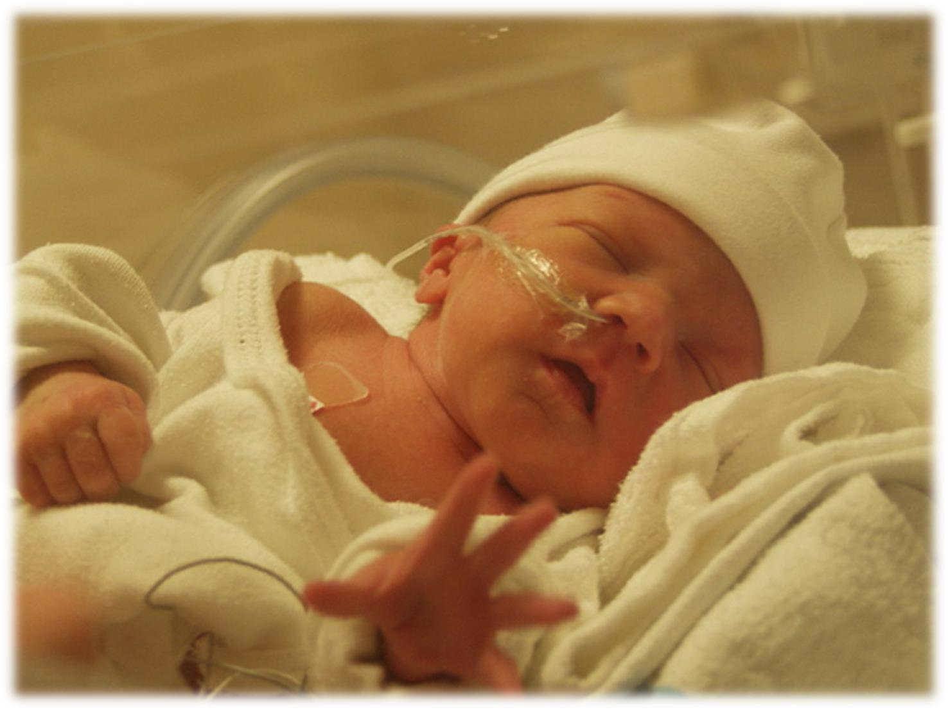
ПРИОБРЕТЕННЫЕ ПОРАЖЕНИЯ ЦНС (ЭКЗОГЕННЫЕ ФАКТОРЫ)
Недоношенность Гипоксия плода
Асфиксия плода Осложненные роды

Slide 8
КЛИНИЧЕСКИЕ ВАРИАНТЫ СДВГ
Идиопатический
(умеренно выраженные проявления невнимательности и
гиперактивности/импульсивности без сопутствующих расстройств)
Резидуально-органический
(выраженные проявления гиперактивности /импульсивности и невнимательности+запаздывание развития эмоционально-волевой
сферы, значительные трудности социальной адаптации, нарушение мелкой моторики, задержки речевого развития, дисграфия, дислексия,
энурез)
Неврозоподобный
(выраженные проявления гиперактивности/импульсивности+тревожные расстройства, тики, фобии, нарушения речи)

Slide 9

МЕХАНИЗМЫ ВОЗНИКНОВЕНИЯ ТРЕВОЖНЫХ РАССТРОЙСТВ У ДЕТЕЙ С СДВГ
Генетическая передача от родителей (повышенный уровень тревожности у матерей детей с СДВГ)
Психологические механизмы
-несоответствия скорости обработки информации требованиям окружающих
-состояние хронической неуспешнности
-негативное воздействие (чрезмерный контроль, категоричное подавление)

Slide 10






Педагоги Воспитатели
Родители
Неадекватные реакции
Неадекватные методы
Неадекватные требования
Низкая самооценка Повышенная
утомляемость Низкая
работоспособность Трудности в обучении письму и чтению
Нарушение
взаимопонимания
Повышенная тревожность Страхи
Дети с СДВГ

Slide 11

КРИТЕРИИ СДВГ ПО КЛАССИФИКАЦИИ DSM-IV
(должно присутствовать по меньшей мере шесть из следующих симптомов)
НАРУШЕНИЕ ВНИМАНИЯ
а) часто не в состоянии сосредоточиться на деталях или делает ошибки по невнимательности при выполнении школьных заданий или при другой деятельности;
б) часто неохотно приступает к деятельности, которая требует продолжительного сосредоточения внимания (например, выполнение заданий на уроке или домашних заданий) или избегает ее;
в) часто теряет или забывает вещи, необходимые для выполнения заданий или другой деятельности (например, дневник, книги, ручки, инструменты, игрушки);
г) легко отвлекается на посторонние раздражители;
д) часто не придерживается указаний, не выполняет до конца или же в надлежащем объеме поручения, домашнее задание или другую работу (но не из протеста, упрямства или неспособности понять
указание/задание);

Slide 12

ГИПЕРАКТИВНОСТЬ
не может усидеть на месте, постоянно двигается;
б) часто покидает свое место в ситуациях, где нужно сидеть (например, на уроке);
в) много бегает и ≪все переворачивает≫ там, где этого делать не следует (у подростков и взрослых эквивалентом может быть
ощущение внутреннего напряжения и постоянная потребность двигаться);
г) слишком много говорит.

Slide 13
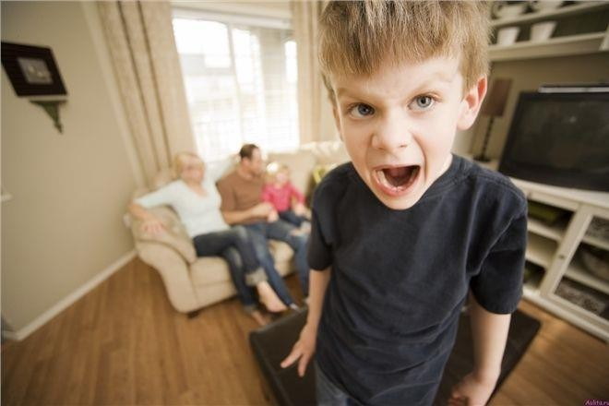
ИМПУЛЬСИВНОСТЬ
а) часто говорит преждевременно, не дослушав вопрос до конца;
б) нетерпелив, часто не может дождаться своей очереди;
в) часто прерывает других и вмешивается в их деятельность/разговор.
Вышеперечисленные симптомы должны наблюдаться по меньшей мере на протяжении шести месяцев, проявляться, как минимум, в двух разных средах (школа, дом, игровая площадка, больница и т.п.) и не обуславливаться другим нарушением.

Slide 14

ОСНОВНЫЕ ПРОЯЛЕНИЯ СДВГ
ДОШКОЛЬНИКИ
Дефицит внимания: часто бросает,
недоделывает начатое; как будто не слышит, когда к нему обращаются; играет
в одну игру меньше трех минут.
Гиперактивность: ≪ураганчик≫,
≪шило в одном месте≫.
Импульсивность:
не реагирует на обращения и замечания; плохо чувствует опасность.

Slide 15

НАЧАЛЬНАЯ ШКОЛА
Дефицит внимания: забывчивый; неорганизованный; легко отвлекается; может заниматься одним делом не больше 10 минут.
Гиперактивность: неугомонный, когда нужно быть тихим (тихий час, урок,
спектакль).
Импульсивность: не может дождаться своей очереди; перебивает других детей и выкрикивает ответ, не дождавшись конца
вопроса; навязчивый; нарушает правила без видимого умысла.

Slide 16

ПОДРОСТКИ
Дефицит внимания:
усидчивость меньше, чем у
сверстников (меньше 30 минут); невнимателен к деталям; плохо планирует.
Гиперактивность: беспокойный, суетливый.
Импульсивность: снижен самоконтроль; безрассудные,
безответственные высказывания.

Slide 17

ВЗРОСЛЫЕ
Дефицит внимания: невнимателен к деталям; забывает о назначенных встречах; недостаток способности к предвидению, планированию.
Гиперактивность: субъективное ощущение беспокойства.
Импульсивность: нетерпеливость;
незрелые и неблагоразумные решения и поступки.

Slide 18




Slide 19

Дифференциальная диагностика
расстройства аутистического спектра;
• умственная отсталость;
• эпилепсия;
• оппозиционное расстройства поведения;
• тревожное расстройства;
• гипертиреоз и различные соматические расстройства, где для лечения используются препараты теофиллина, р2-агонисты, глюкокортикостероидные препараты и др.

Slide 20
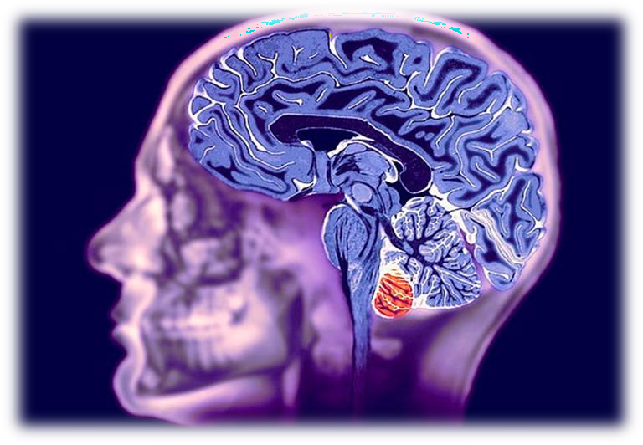
ДИАГНОСТИКА
1.Для скрининга расстройства можно использовать структурированное интервью KSAD-S.
2.В качестве первичной диагностической процедуры для детей с СДВГ можно использовать список симптомов, разработанных Коннерсом.
3.Существуют варианты шкалы, учитывающие возраст и пол ребенка, для родителей и учителей (воспитателей). Раздельно оцениваются: вызывающее поведение (импульсивность), когнитивные проблемы (невнимательность), гиперактивность и интегральный показатель расстройства (индекс ADHD). Например- психометрические шкалы стандартизированного диагностического опросника Вандербильт.
4.Базовым инструментом для оценки тяжести расстройства и его влияния на социальное функционирование ребенка является CGAS (шкала общей оценки детей). Оценка ребенка по CGAS лежит в пределах от 0 до 100 баллов, где 0 соответствует наиболее тяжелому варианту нарушений, а 100 указывает на здорового ребенка.

Slide 21


Подходы к лечению СДВГ
1.Дети с СДВГ нуждаются в более широкой помощи, чем может предло-
жить современная детская психиатрическая служба.
2.Спектр терапевтических интервенций у ребенка с СДВГ должен
включать: психосоциальное вмешательство (психологическую, педагогическую коррекцию, психотерапию) и медикаментозное лече-
ние.
3.Учителя, воспитатели дошкольных учреждений, психологи, сотрудники социальных служб должны обеспечивать раннее выявление детей с СДВГ
и эффективно проводить психосоциальные мероприятия.
4.Лечение должно быть комплексным и учитывать индивидуальные особенности каждого ребенка.
5.Детские неврологи, педиатры должны осуществлять первичную диагностику СДВГ, проводить дифференциальную диагностику с ины-
ми психическими расстройствами, координировать психосоциальное вмешательство, принимать решение о необходимости
медикаментозного лечения.
6.Окончательная постановка диагноза СДВГ и терапия
психостимуляторами является исключительной компетенцией
детского психиатра.

Slide 22

ПОМНИТЕ!
Ваше принятие ребёнка, безусловная любовь, человеческая мудрость, терпение, профессионализм могут творить чудеса!

Slide 23

СПАСИБО ЗА ВНИМАНИЕ!

